Slide 1
Проект
«Тайны школьного портфеля»
Выполнила: Подойницына К.З. срок реализации 3 месяца

Slide 2

Школа …
Как много ожиданий, надежд, волнений связано с этим словом.
Поступление в школу – это начало нового этапа в жизни ребёнка.

Slide 3
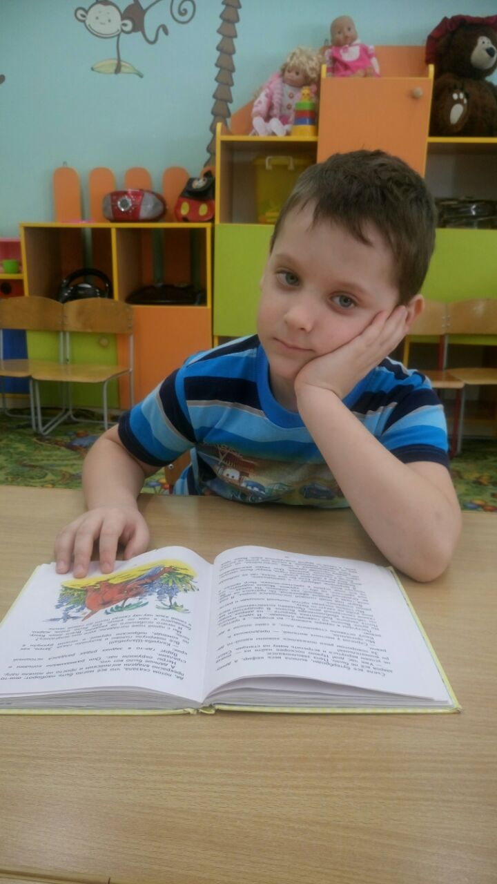
ПРОБЛЕМА:
Внешняя мотивация к учёбе в школе.

Slide 4
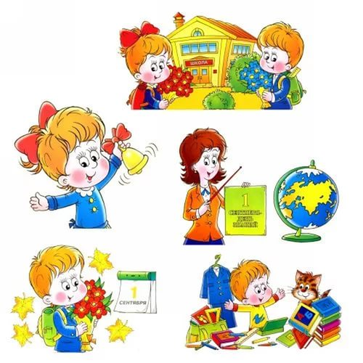
Цель: содействие развитию мотивационной готовности детей к школьному обучению

Slide 5
Задачи:
Сформировать представление детей о школьных принадлежностях, их значении для обучения в школе;
Привлечь родителей к совместной деятельности, стимулировать активность, заинтересованность в подготовке детей к школьному обучению;
Создать условия для творческой самореализации детей и родителей.

Slide 6
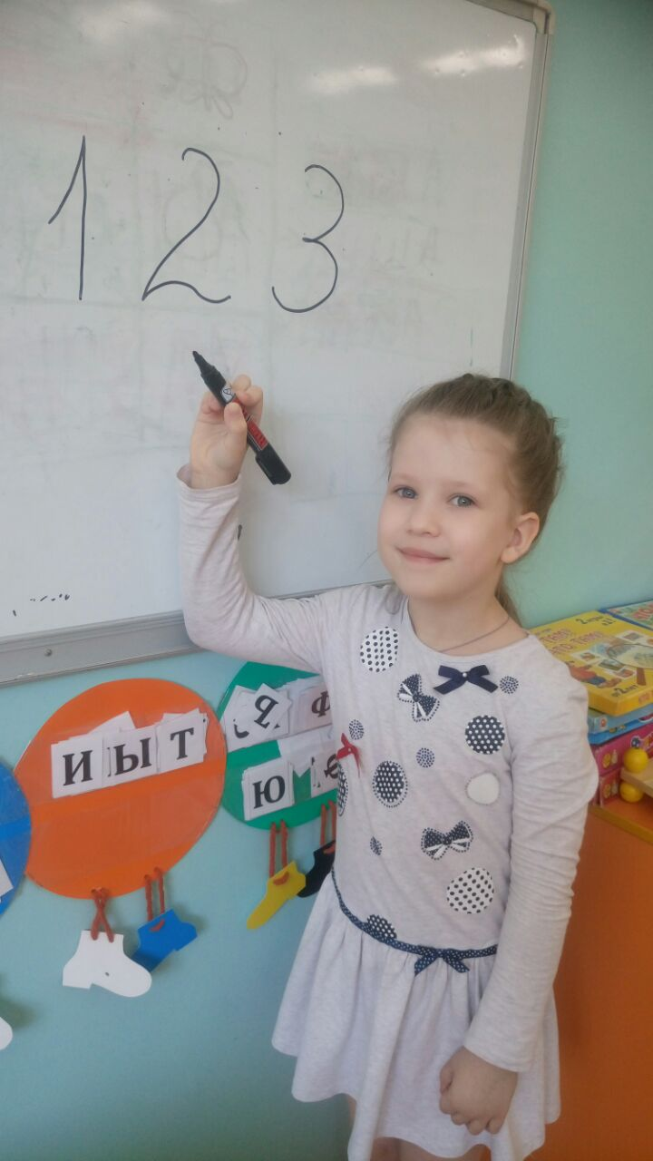
Участники проекта:
Дети и воспитателЬ СТАРШЕЙ к школе группы, родители

Slide 7
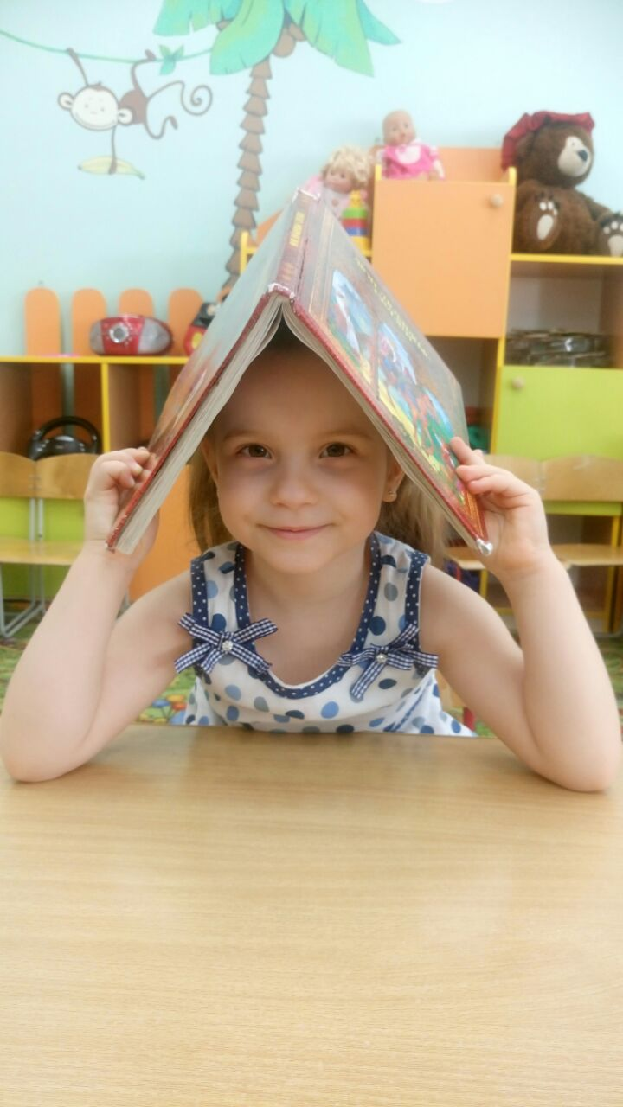
Ожидаемый результат:
1.У детей будет сформирована мотивационная готовность к школе.
2.Повысится познавательная активность и познавательные интересы детей.

Slide 8

Методы и формы реализации:
1.Непосредственно- образовательная деятельность с детьми
2.Совместная деятельность ребенка со взрослыми
3.Самостоятельная деятельность детей

Slide 9
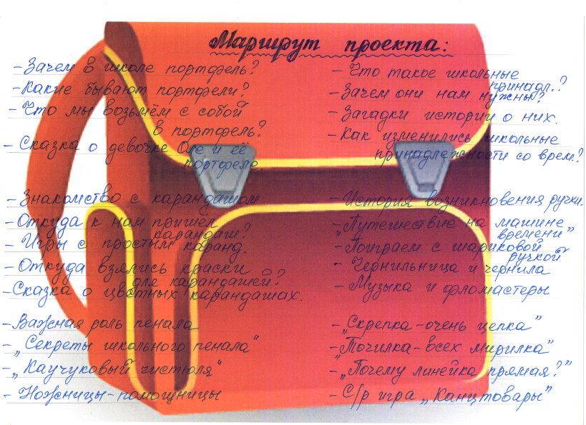

Slide 10
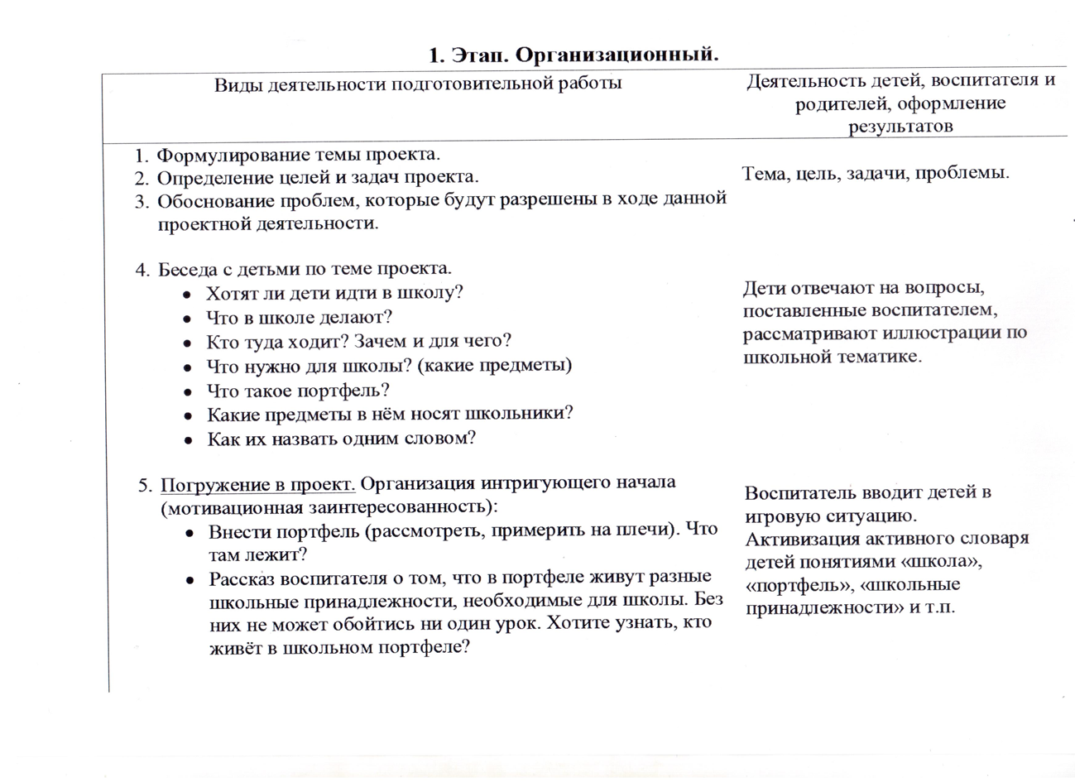

Slide 11
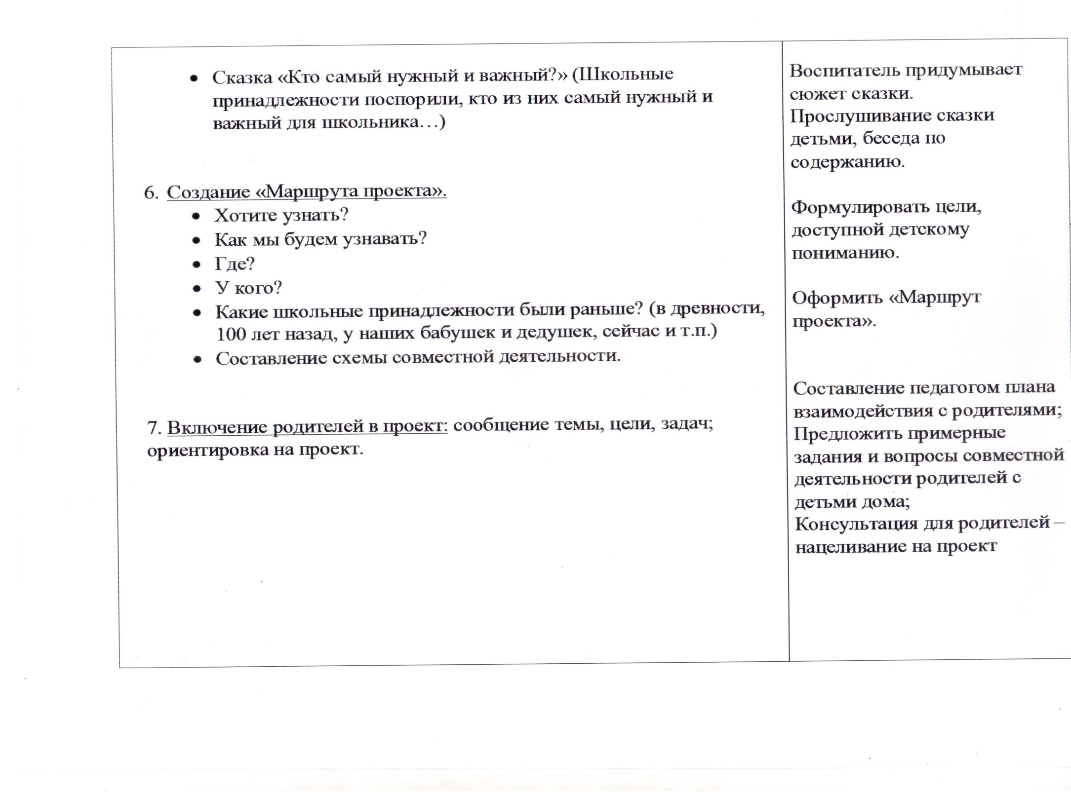

Slide 12
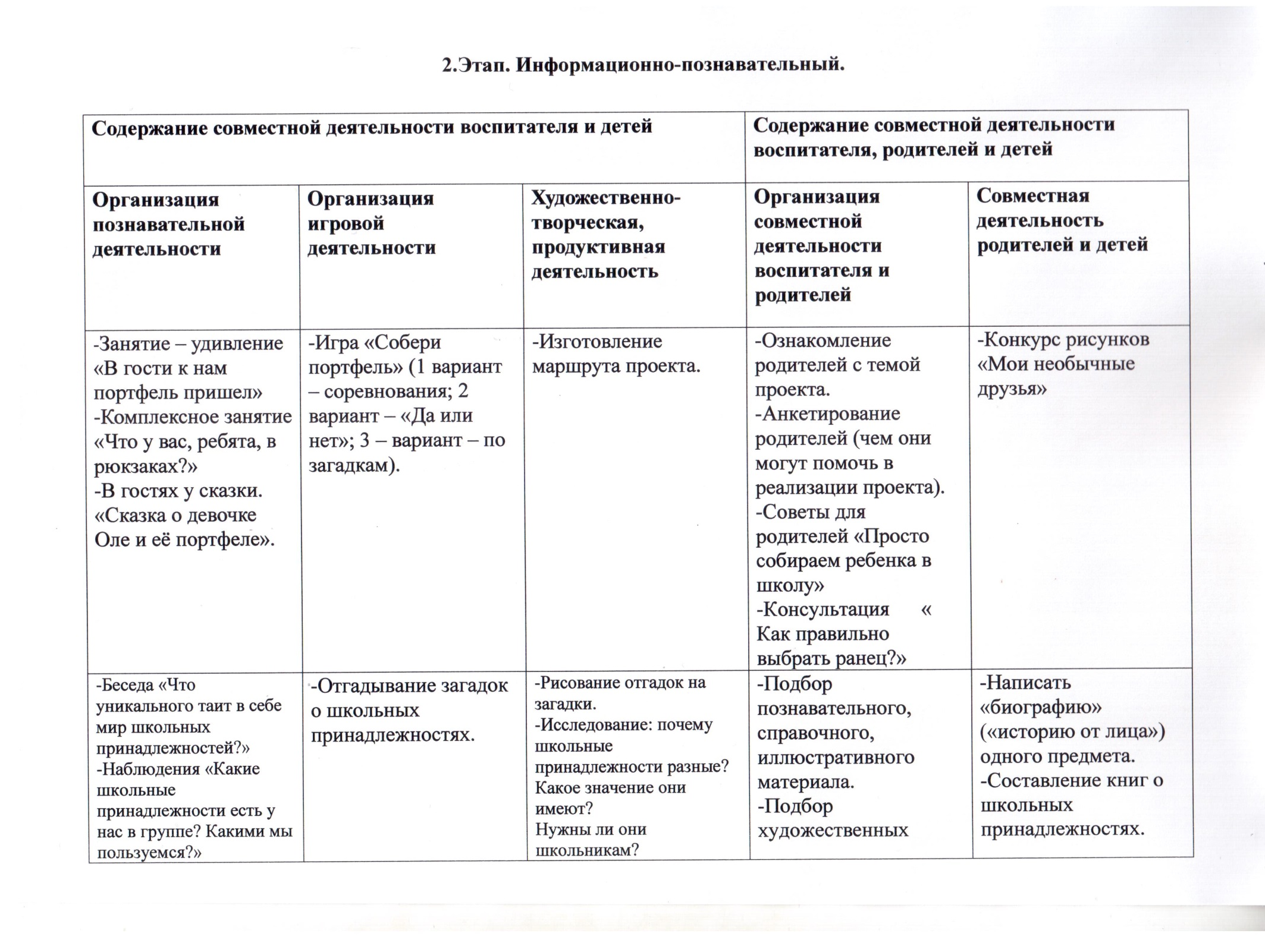

Slide 13
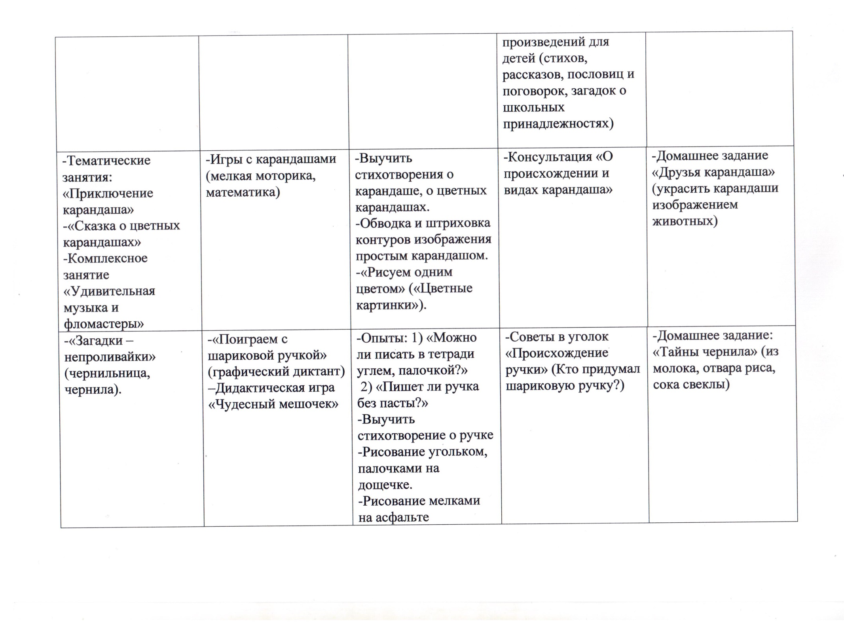

Slide 14
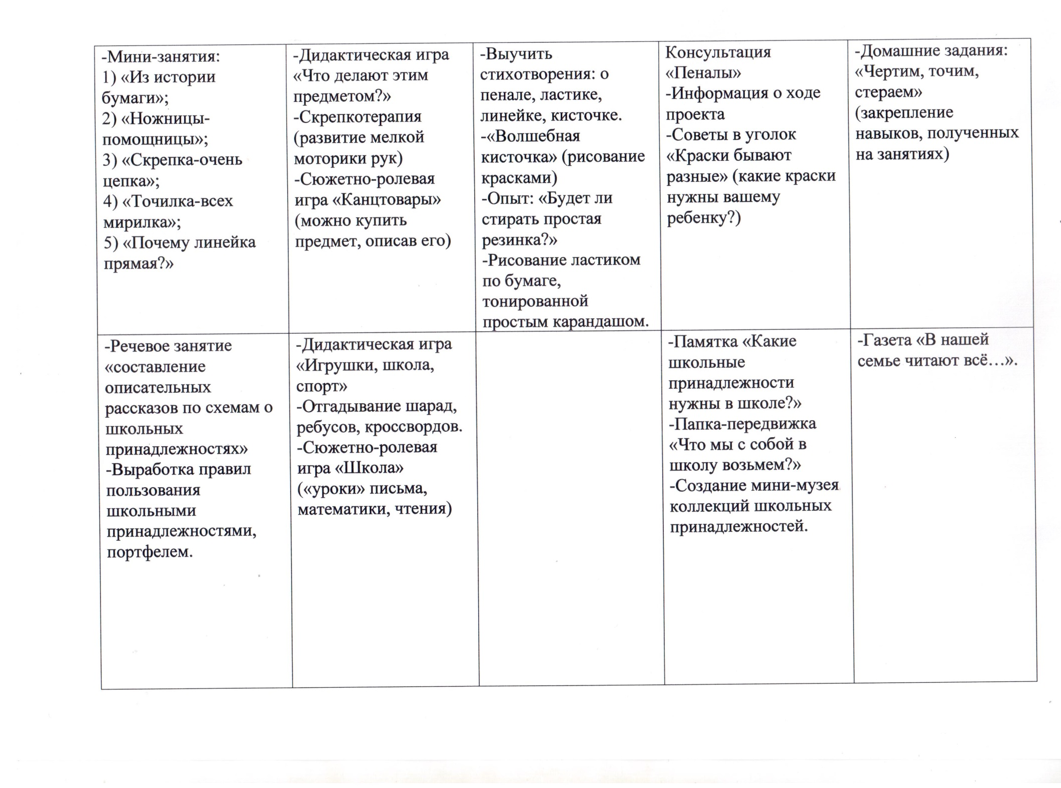

Slide 15
3.Этап. Итоговый
Оформление выставки макета «Школа»
Создание сюжетно-ролевой игры «Магазин школьных принадлежностей»
Оформление выставки рисунков «Школа», «Школьные принадлежности»
Показ сказки «Школьные принадлежности»
Создание книг «Сказки из портфеля»
Газета «А у нас читают все…»
Сочинение родителями и детьми стихов и загадок о школьных принадлежностях

Slide 16
реализация проекта
Проект осуществлялся при активном участии родителей. Детям и родителям предложено придумать сказки, стихи, загадки о школьных принадлежностях. В группе читались и обсуждались все авторские сочинения. Воспитатель вместе с детьми и родителями рисовали иллюстрации и оформляли книгу «Сказки из портфеля». К сказкам и стихам изготавливались атрибуты для инсценировки .

Slide 17
Результаты:
1. Сформированы знания детей о школьных принадлежностях, эмоционально положительное отношение к школе.
2. Родители – заинтересованные и активные участники подготовки детей к школьному обучению.

Slide 18
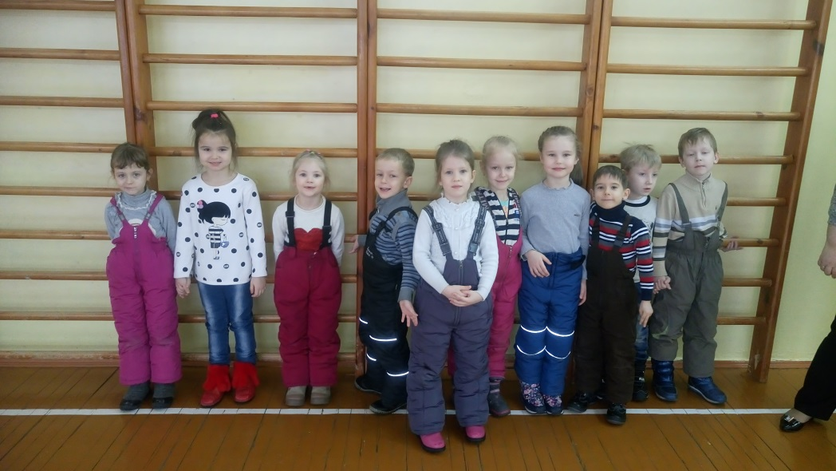
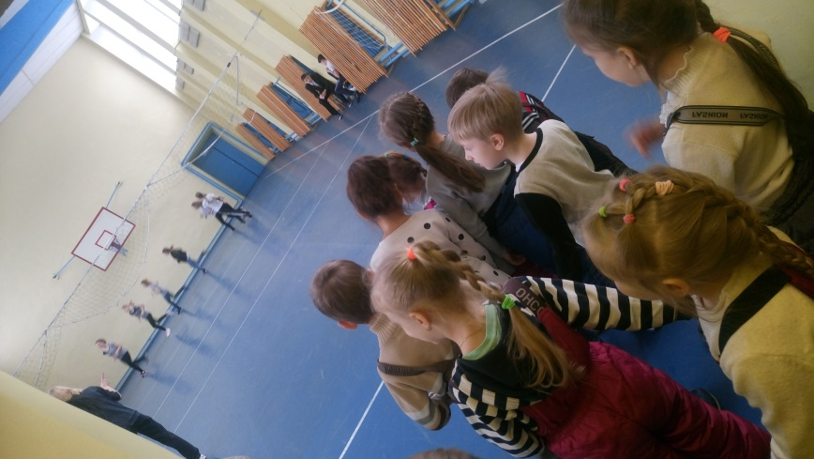
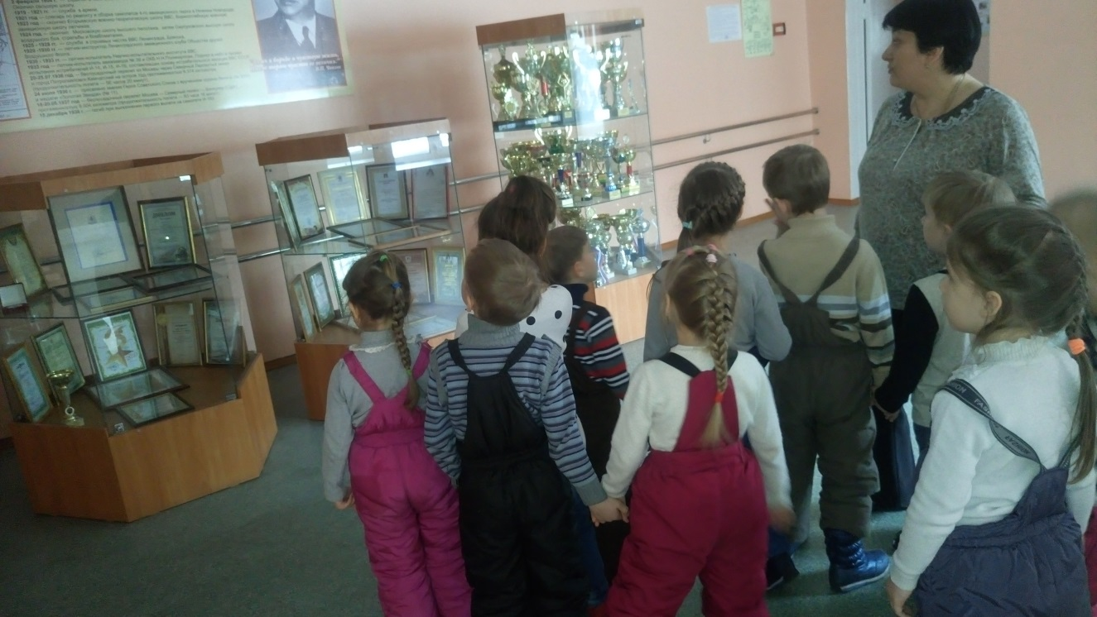
Экскурсия в школу

Slide 19
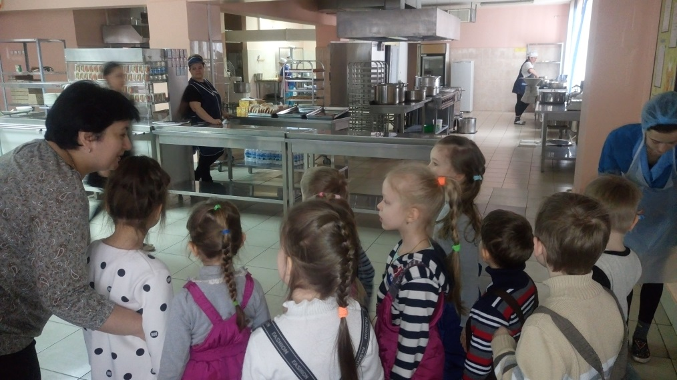
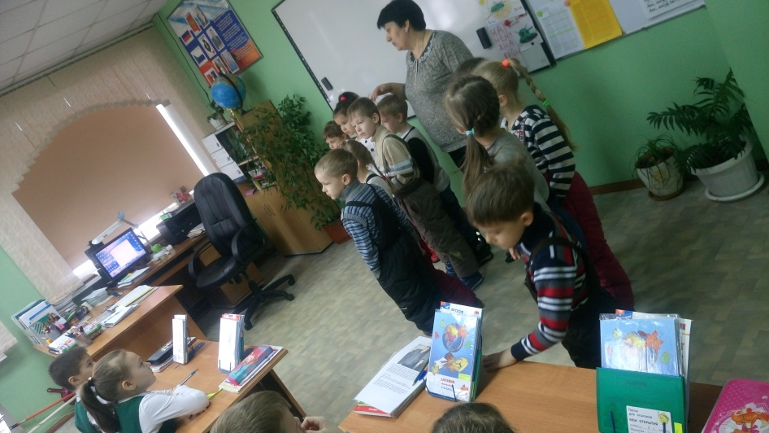
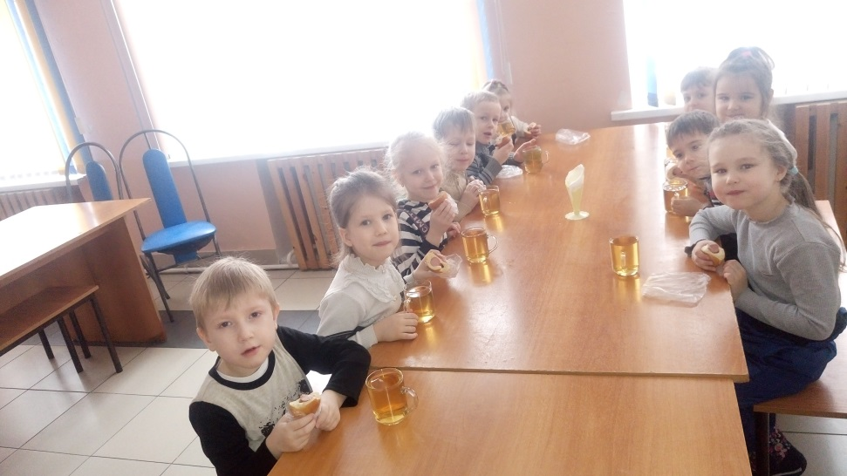
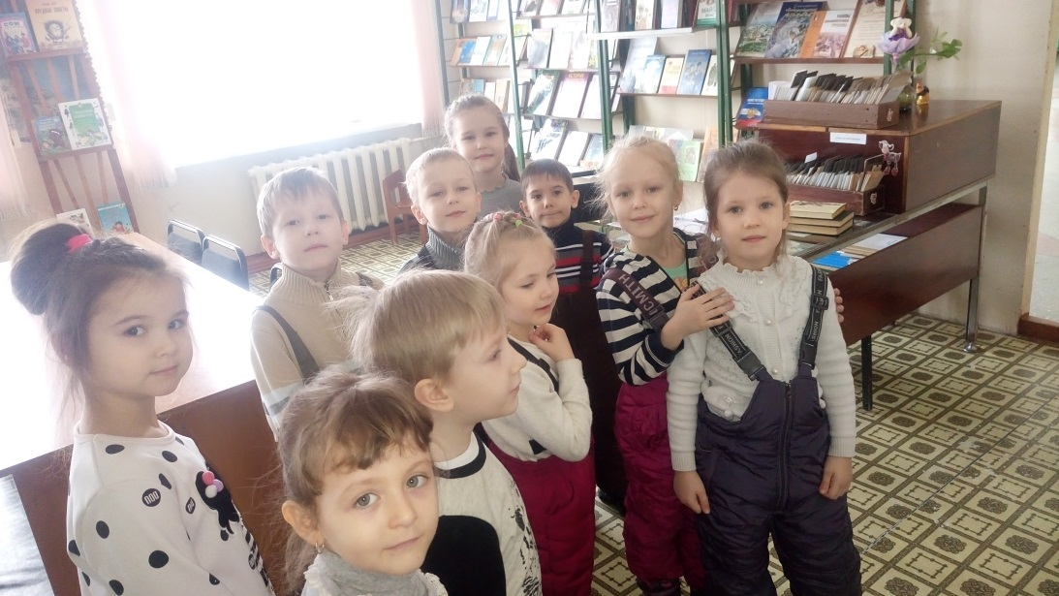

Slide 20
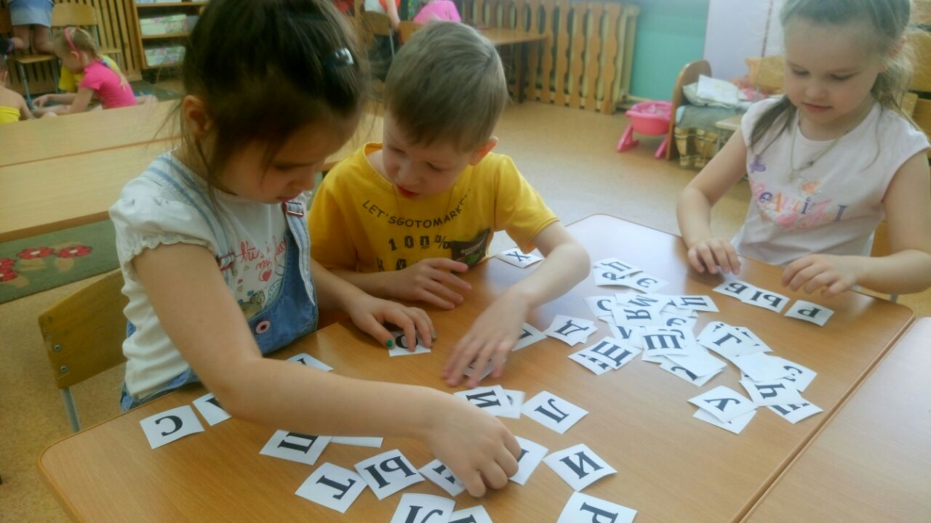
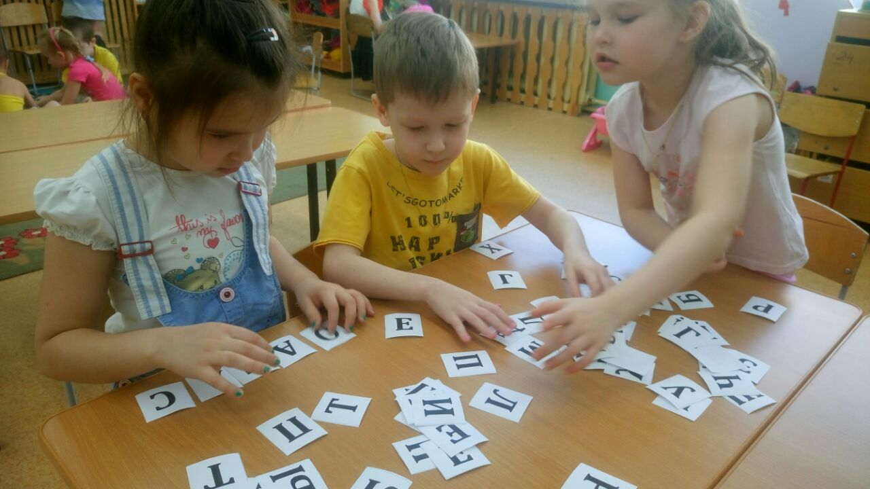
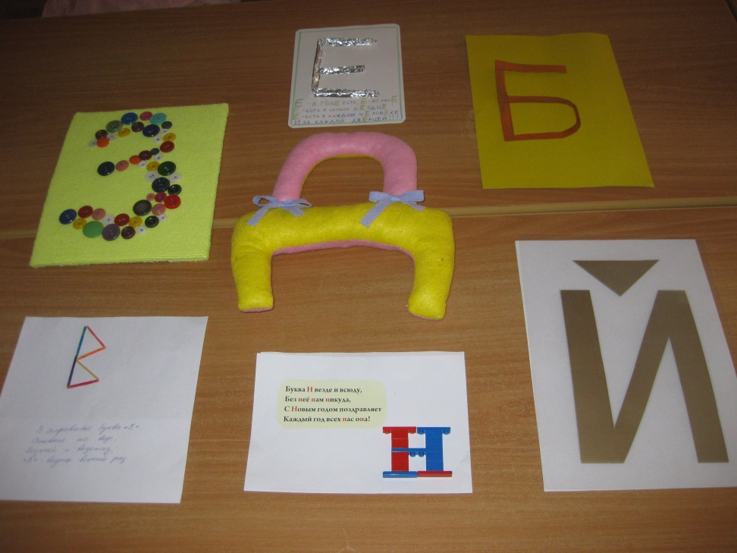

Slide 21


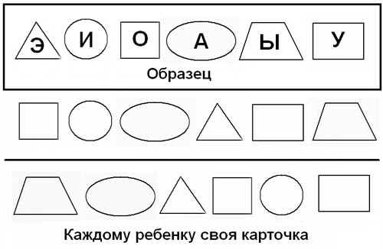
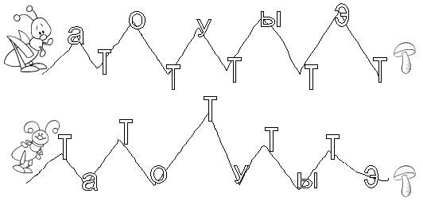
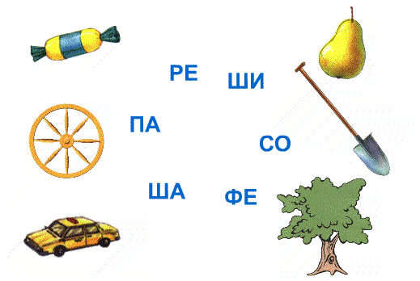

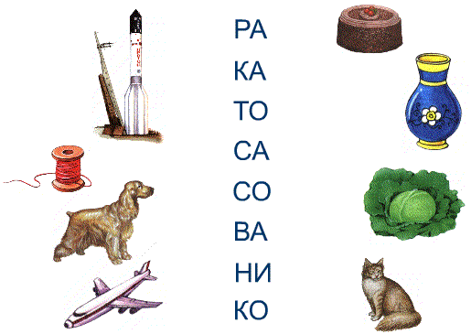
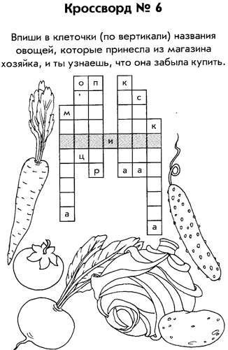
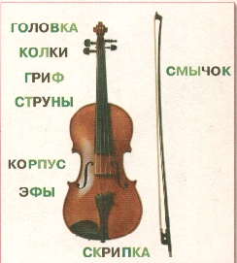
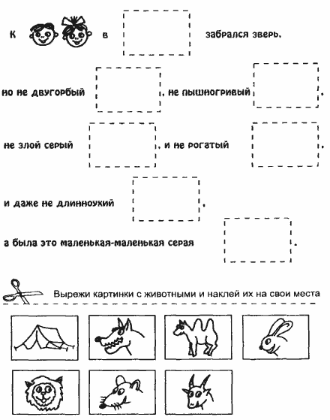

Slide 22
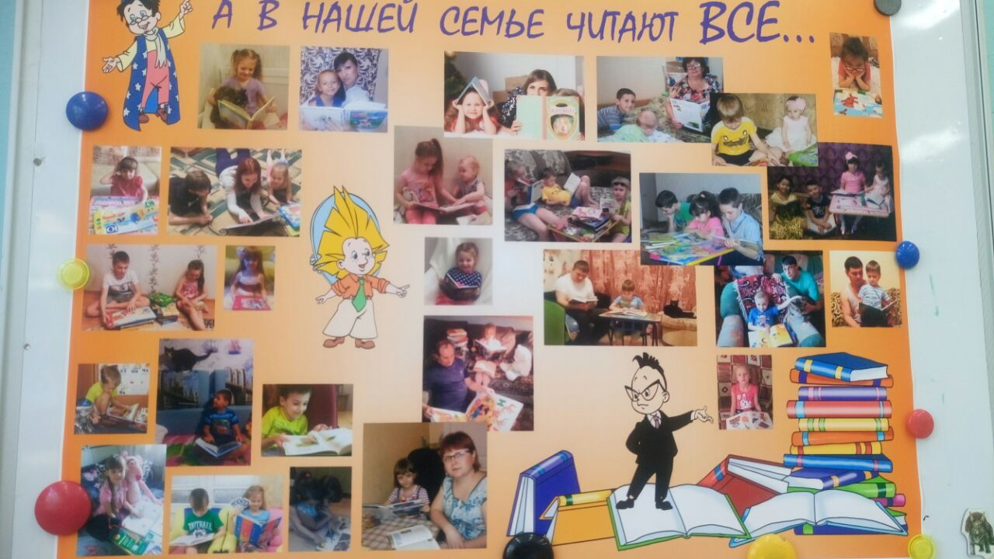

Slide 23
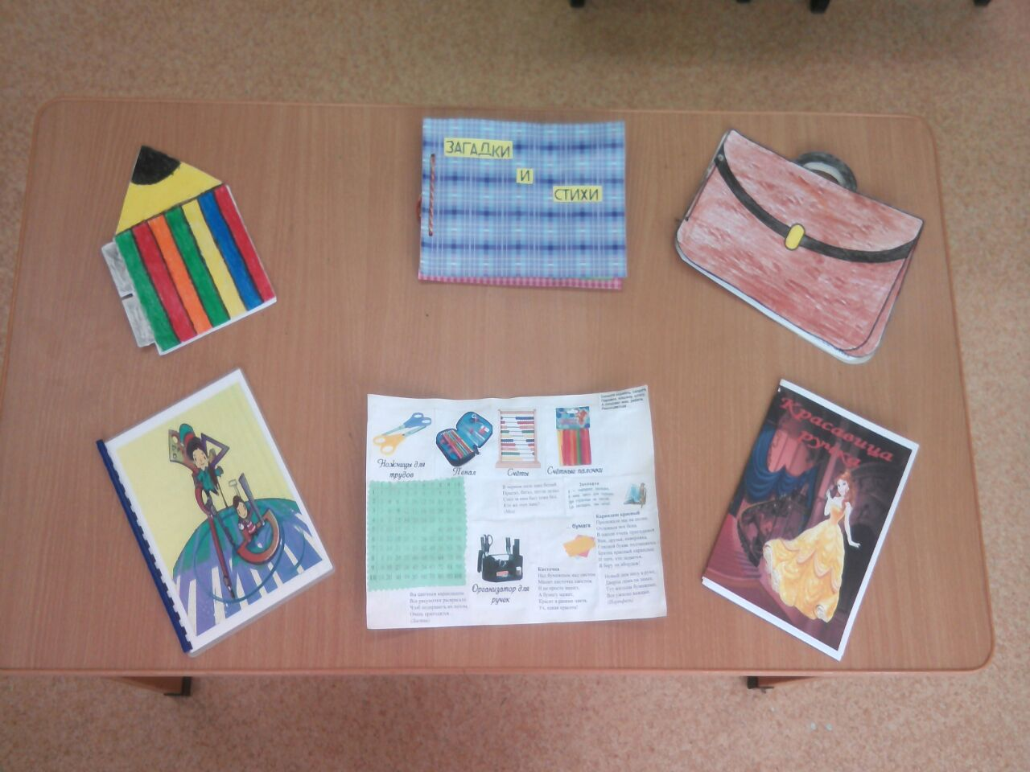
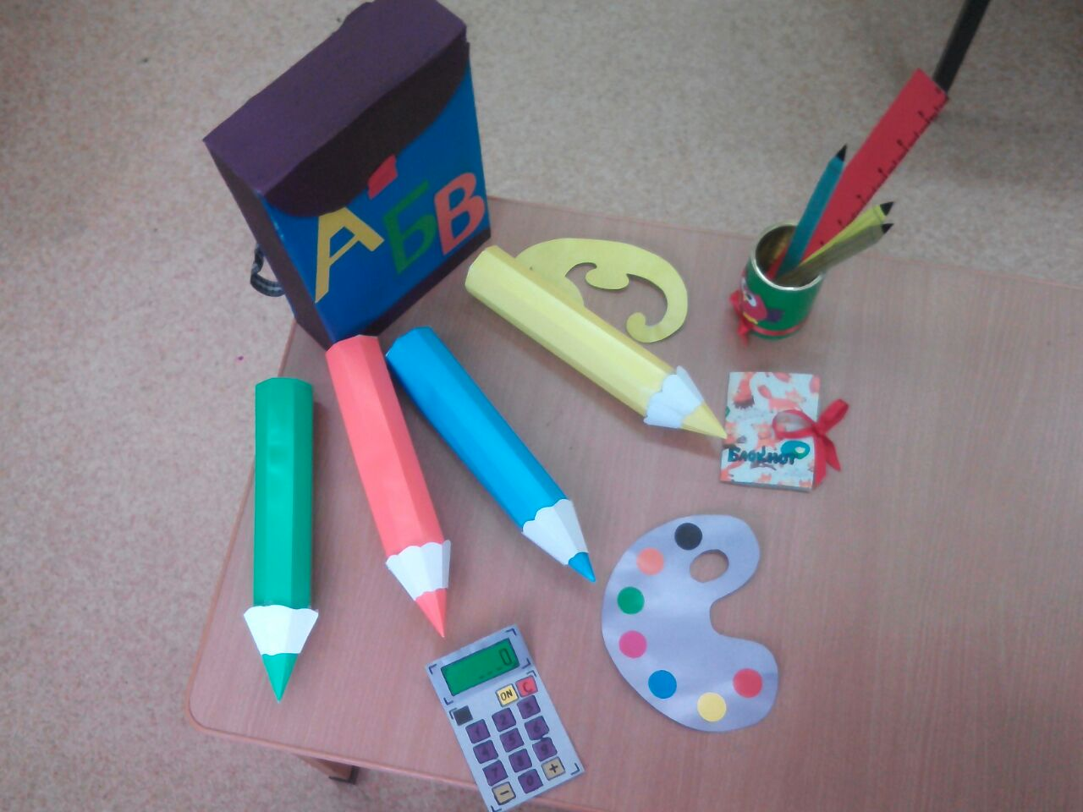
атрибуты

Slide 24
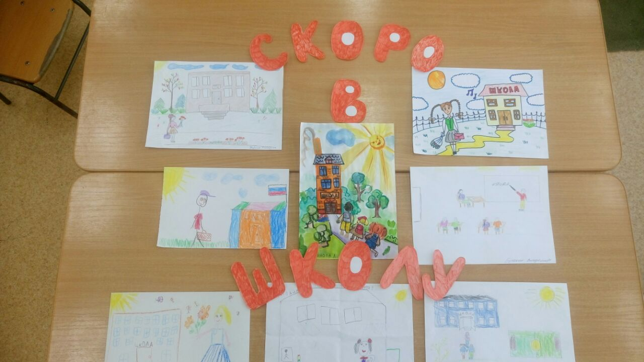
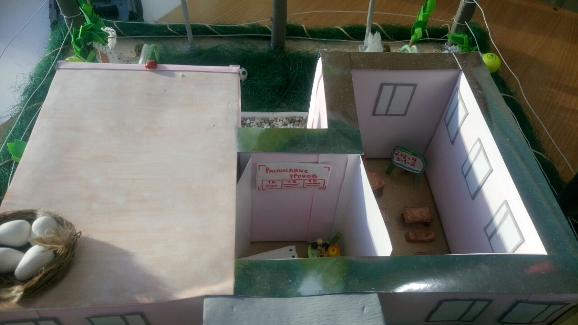
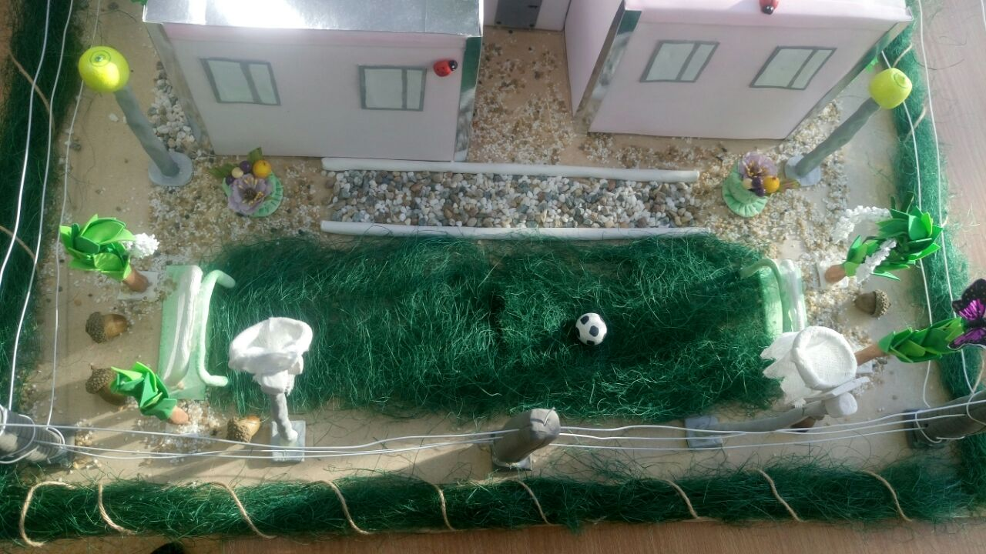
Макет «школа»

Slide 25
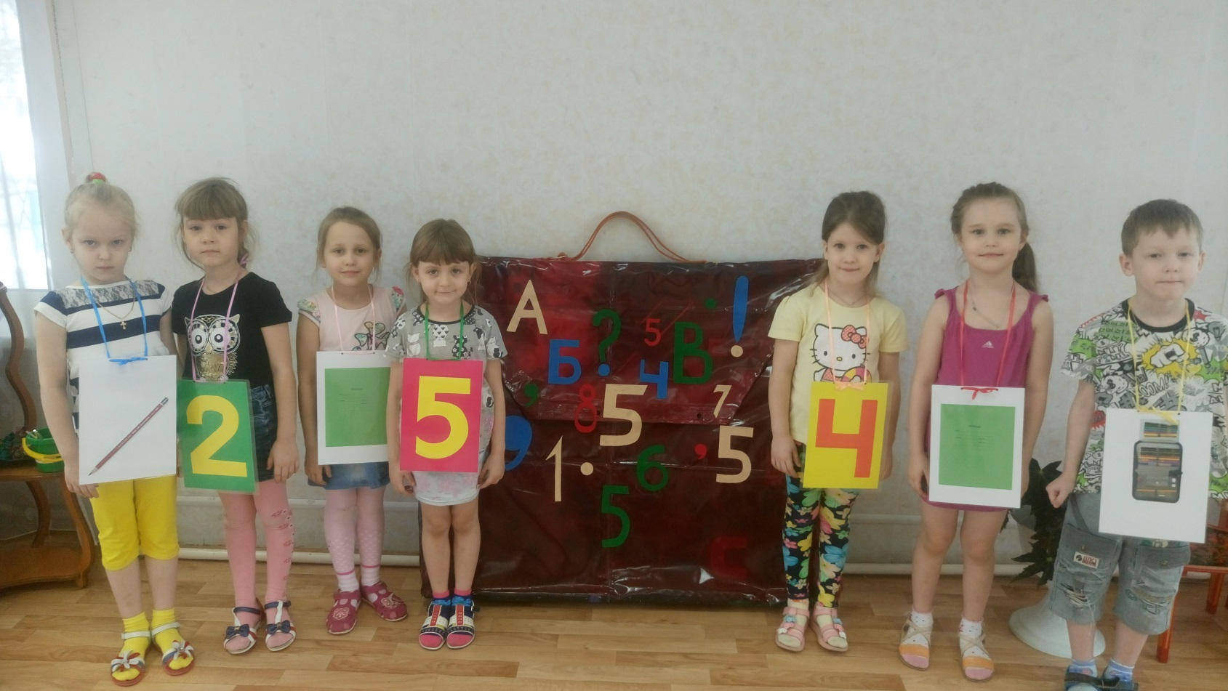
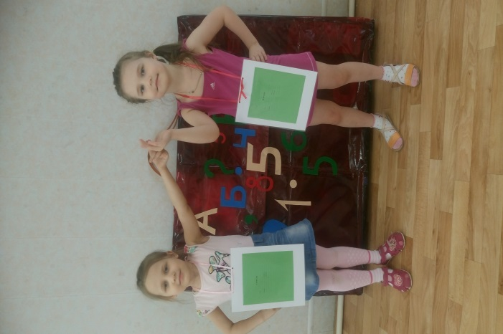
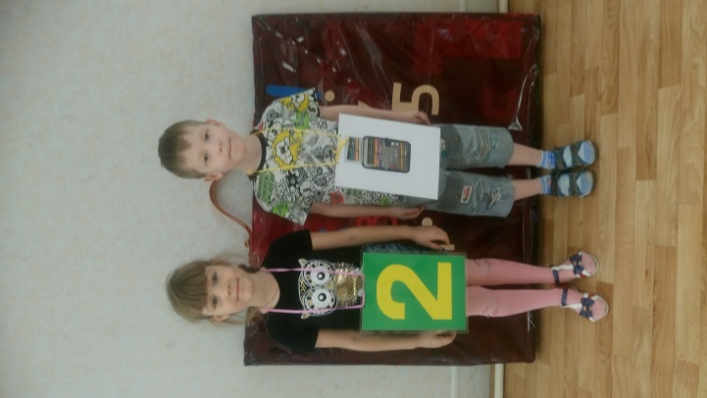
Сказка «школьные принадлежности» совместно с музыкальным работником

Slide 26
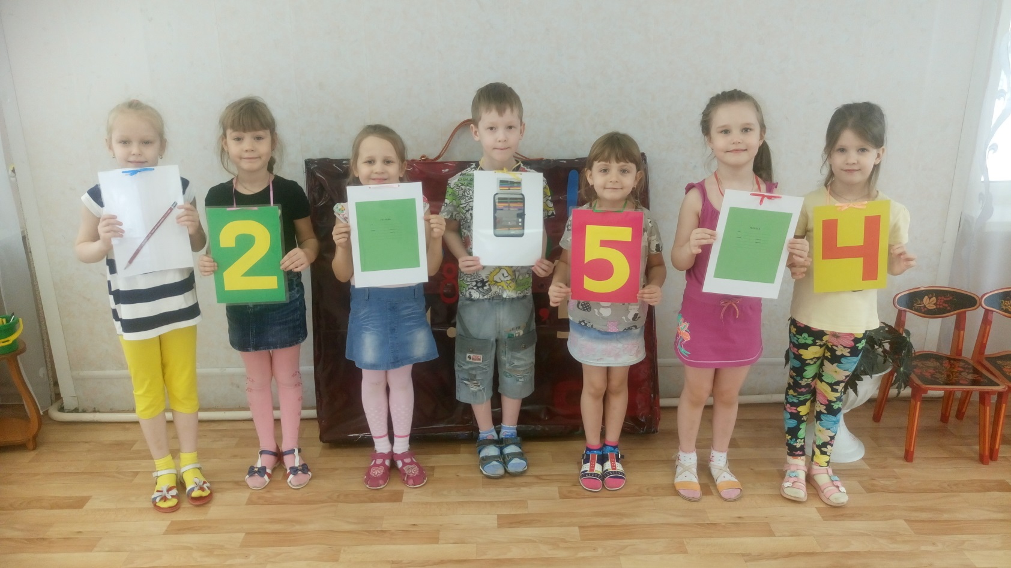
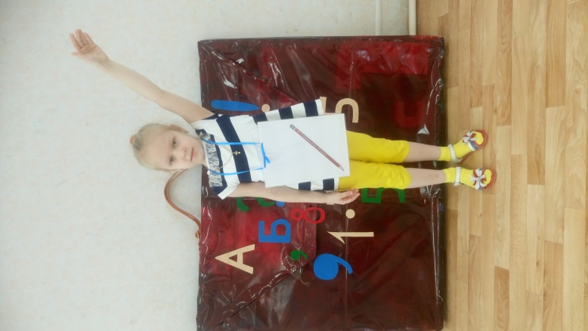
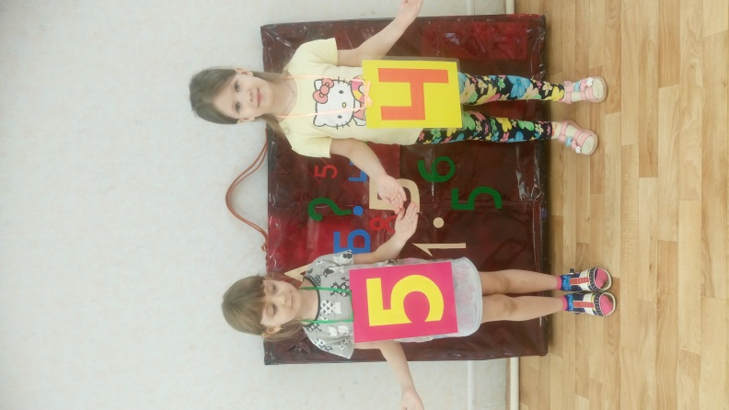

Slide 27
Спасибо за внимание!

